Slide 1
VIVET is een samenwerkingsverband tussen
Notes:
Vivet Samenwerken voor eenduidige data voor de energietransitie
VIVET is een samenwerkingsverband tussen het Kadaster, Planbureau voor de Leefomgeving (PBL), Rijksdienst voor Ondernemend Nederland (RVO), Rijkswaterstaat en het Centraal Bureau voor de Statistiek (CBS), en wordt ondersteund door de ministeries van Economische Zaken en Klimaat (EZK) en Binnenlandse Zaken en Koninkrijksrelaties (BZK).
In 2019 als tijdelijk programma opgestart. In 2021 visie: VIVET 2022-2025. In 2022: structureel geborgd – in miljoenennota opgenomen.
In 2022 zijn Netbeheer Nederland (NBNL) en het RIVM agendalid geworden. Het gebruikerspanel bestaat uit IPO, VNG, NPRES en PBL. En sinds 2023 ook NPLW
Soms huren we een externe partij in, als de kennis, vaardigheden of capaciteit bij de VIVET-partijen ontbreekt. (o.a. WaterZin, TNO, Geonovum, CE Delft, OverMorgen, ABF, I&O research)

Slide 2
Introductie VIVET
Partijen zorgen samen voor consistente, betrouwbare en goed vindbare data voor de gebouwde omgeving en elektriciteit (productie hernieuwbare energie op land)
Het VIVET-programma werkt vraaggestuurd
Notes:
Deze partijen samen werken aan consistente, betrouwbare en goed vindbare data voor de gebouwde omgeving en elektriciteit (productie hernieuwbare energie op land). Deze data ontwikkelt, bundelt en/of verbetert VIVET en maakt ze zo toegankelijk voor (de)centrale overheden, onderzoeks- en adviesbureau’s die data gebruiken. Het VIVET-programma werkt dus aan het op orde brengen van het datafundament, zodat gebruikers goed onderbouwd kunnen werken aan de energietransitie.
VIVET werkt vraaggestuurd. Vragende partijen zijn partijen die de energietransitie moeten realiseren, denk aan de Regionale Energie Strategieën (RES-regio’s), provincies, gemeenten, netbeheerders.
VIVET is gestart in okt 2019, in eerste instantie voor drie jaar, tot maart 2022. Omdat de databehoefte blijft bestaan, gaat ook VIVET na maart 2022 door. Structureel en met een duidelijker focus, in een iets andere organisatievorm (zie hieronder). Een dataverzoek kun je indienen via het dataverzoekformulier. (zie ook laatste sheet)
Governance van VIVET-programma:
Gebruikerspanel (PBL, IPO,VNG, NPRES)
Operationeel beraad (CBS, Kadaster, PBL, RWS,RVO en als agenda-leden: NBNL en RIVM)
Opdrachtgevers-opdrachtnemers overleg (EZK,BZK, CBS, RVO, RWS, Kadaster)
Een secretariaat (BZK,EZK en de VIVET coördinator), de communicatiegroep (CBS, Kadaster, PBL, RWS, RVO)
Gevoed door het brede netwerk

Slide 3
Gebruikers
Behoefte
Aanbod
Resultaat
Kwalitatief goede,
betrouwbare en
vergelijkbare data t.b.v. de energietransitie;
Oplossingen
voor knelpunten om die data te genereren en te delen.
(De)centrale overheden, advies- en onderzoeksbureaus
Notes:
VIVET werkt vraaggestuurd.
Gebruikers zijn m.n. mensen die opgavegericht, gebiedspecifiek en datagedreven werken en op zoek zijn naar data.
Primaire doelgroep:
Medewerkers (beleidsmedewerkers, datamedewerkers, datascientists) van centrale en decentrale overheden
Advies- en onderzoeksbureau’s, universiteiten, ingehuurd door (de)centrale overheden
Groot Technologische Instituten (GTI’s), o.a. TNO, PBL, EG ETRM, RVO
Netbeheerders
Behoefte
Dataproducten die er nog niet zijn, die nog ontwikkeld moeten worden, veelal op laagregionaal niveau, waarvoor verschillende registers met elkaar gekoppeld moeten worden
Lopen tegen knelpunten met datadelen aan. Kunnen zijn: juridische, technische of organisatorische knelpunten,
vooralsnog de focus op data t.b.v. de maatschappelijke opgave energietransitie gebouwde omgeving en productie van hernieuwbare energie op land;

Slide 4
Gebruikers
Behoefte
Aanbod
Resultaat
In afstemming met de gebruiker:
Ontwikkeling van nieuwe en betrouwbare, dataproducten;
Wegnemen of agenderen van knelpunten;
Afspraken maken over rekenregels en aannames.
Kwalitatief goede,
betrouwbare en
vergelijkbare data t.b.v. de energietransitie;
Oplossingen
voor knelpunten om die data te genereren en te delen.
Betrouwbare en vergelijkbare data voor
beleids-ontwikkeling, uitvoering, monitoring en evaluatie,
verdere analyses en modelontwikkeling
(De)centrale overheden, advies- en onderzoeksbureaus
Notes:
Aanbod
Dataverzoeken die VIVET oppakt:
Vragen/verzoeken naar nieuwe dataproducten en m.b.t. het oplossen of agenderen van barrières in datadelen, waarbij een nauwe samenwerking tussen de partijen noodzakelijk is;
Vragen/verzoeken met vooralsnog de focus op data t.b.v. de maatschappelijke opgave energietransitie gebouwde omgeving en productie van hernieuwbare energie op land;
Vragen/verzoeken vanuit m.n. de Regionale Energie Strategieën (RES-regio’s), provincies, gemeenten, netbeheerders, onderzoeks- en adviesbureaus. Deze vragen/verzoeken betreffen databehoeftes ter onderbouwing van (beleids)plannen, de uitvoering, het monitoren en de evaluatie van de activiteiten die partijen uitvoeren in de energietransitie.
VIVET ontwikkelt nieuwe producten en levert eenmalig of tijdelijk. Producten die regelmatig moeten worden geactualiseerd, worden structureel geborgd bij één van de Vivet-partijen of een andere partij, als dat een meest logische plek is
Het VIVET-programma is 'technisch' - pakt vragen op die een nieuwe databewerking met zich meebrengen, combineert bekende databronnen, die nog niet eerder gecombineerd zijn, en houdt zich bezig met randvoorwaarden om data te combineren.
We streven er naar dat onze producten schaalbaar zijn: altijd van toepassing op meerdere regionale niveau's (o.m. wijk, buurt, gemeente, (sub)RES, provincie), zodat vergelijking en optelling mogelijk is
Resultaat
Beleidsmedewerkers kunnen deze data gebruiken als eindproduct om hun beleid verder te onderbouwen
Datamedewerkers kunnen deze data gebruiken als input voor hun verdere analyses of modellen
Advies en onderzoeksbureau’s, universiteiten kunnen we gebruikersvriendelijke tools van maken
Individuele VIVET-partijen kunnen de data gebruiken voor verdere analyses
Andere partijen kunnen hun businessmodellen beter doorrekenen en hun projecten opschalen
Indicatoren worden beter op elkaar afgestemd
Kortom: VIVET zorgt ervoor data de basis (het datafundament) op orde is, zodat gebruikers goed onderbouwd verder kunnen werken aan de energietransitie

Slide 6
Netwerk opgebouwd
Gebruikers, aanbieders en beheerders van data kunnen elkaar vinden
Netwerkbijeenkomsten
Gesprekspartner
Communicatie resultaten via de VIVET-partijen en de Klimaatprogramma’s

Slide 7
Vraag en aanbod met elkaar verbonden
Overzichten gecreëerd van
Datagebruikers aan data aanbieders gekoppeld
Informatielandschap (front-office)
KlimaatWijzer
Onderzoek naar Bundeling geoportalen
Warmtebronnen
Vraagarticulatie
Op data.overheid.nl via:
Data community
Data verzoek
Notes:
De projecten onder deze pijler vallen na maart 2022 niet meer onder regie van het VIVET-programma. De ‘overzichten’ vallen dan onder regie van EZK, het beschikbaar stellen van open data onder regie van data.overheid.nl. VIVET blijft wel nauw betrokken bij deze activiteiten.

Slide 8
Datalacunes weggenomen
Energieinfrastructuur in kaart gebracht
Data over energie-verbruik verbeterd
Data over energie- opwek/productie verbeterd
Rapport gebiedsgerichte energieinfrastructuur
Betaversie netcapaciteitskaart
Energieverbruik onderwijs, retail, groothandel, maatschappelijk vastgoed
Elektriciteitsverbruik datacenters
StatLine Warmtevoorziening woningen
Referentieverbruik warmte woningen (‘jan ‘23)
Tabel Zonnestroom gemeenteniveau
StatLine regionale zonnestroom
Tabel Hernieuwbaar op land (HOL)
StatLine regionale HOL
Tabel Regionale statistiek bio-energie

Slide 9
Datadelen en combineren verbeterd
Streven naar eenduidige cijfers
Het koppelen van registers/bronnen gefaciliteerd
Juridische obstakels en wetgeving in kaart gebracht
Bredere behoeftes uitgediept en geadviseerd
Verkenning regionale zonnestroom op dak
Verrijking van die methodiek
Update Begrippenkader RES zon, wind op land
Begrippencatalogus en rapport warmte
#Energie
Codering RES-regio’s
Koppeling EAN en gebouwen en vervolg
Pilot registers hernieuwb. energieinstallaties
Verkenning informatie modellen
FAQs
Overzicht wetgeving
Pilot warmteleveringen
Datadelen warmtebedrijven
Pilot bedrijventerreinen en energietransitie
Laadinfrastructuur
Data verduurzaming gebouwde omgeving
Verbeteren datakwaliteit

Slide 10
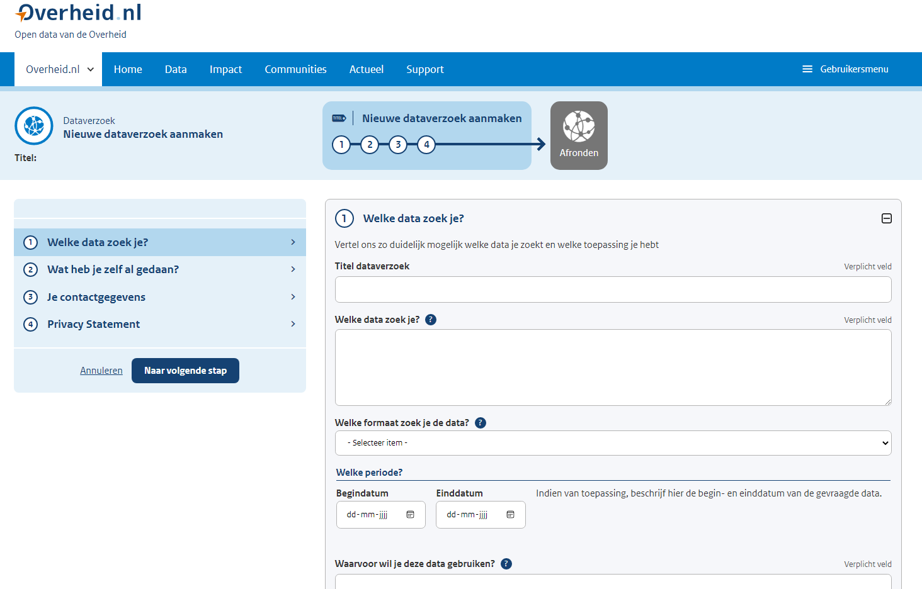
Hoe komt een verzoek bij VIVET?
Via dataverzoekformulier op data.overheid.nl
Vervolg op bestaand project
Via een bestaand traject, gebruikerspanel
Overleg Decentrale Overheden (ODO) tbv monitoring klimaatbeleid
Twee keer per jaar verzoeken bij elkaar gezet (maart en september)
In VIVET besproken, gewogen (maatschappelijk belang, uitvoerbaarheid) en geprioriteerd (operationeel beraad en gebruikerspanel)
Besluit door Opdrachtgevers-Opdrachtnemers
Notes:
Het VIVET-programma komt pas in beeld als de eerste vraagarticulatie al gedaan is. Hoe komt de behoefte bij VIVET terecht?
VIVET heeft i.s.m. data.overheid.nl een Data community Energie (https://data.overheid.nl/communities/energie) ingericht. Daar vind je verwijzingen naar data en veel gebruikte informatieproducten/monitors en kun je een energietransitie-gerelateerd dataverzoek indienen via het dataverzoekformulier (https://data.overheid.nl/community/dataverzoeken/dataverzoek-indienen). Op de site (https://data.overheid.nl/community/dataverzoeken?search=energie) staat ook vermeld wat er met de verzoeken gedaan is. Deze community-site is nog volop in ontwikkeling. Mocht je iets opvallen of niet duidelijk zijn, dan ontvangen wij graag jullie feedback voor de verdere doorontwikkeling.
Dataverzoeken kunnen het hele jaar door worden ingediend via het dataverzoekformulier. De content-manager (ondersteund door een adviesgroep die (op dit moment) bestaat uit de VIVET-partijen) selecteert de verzoeken, verwijst naar bestaande datasets en/of kijkt welke partij of programma het verzoek op kan pakken. Twee keer per jaar zal een deel van de ingediende dataverzoeken op data.overheid.nl worden doorgezet naar het VIVET-programma. In 2022 is dat eind maart en september. Binnen VIVET: weging, prioritering.

Slide 11
VIVET projecten mei ’22 - dec ’23
Wegnemen data lacunes
Voortgang van:
Dataproducten energieinfra (Kadaster, NBNL, RNBs, PDOK)
actualiseren en uitbreiden liggingsgegevens, netcapaciteitskaart, borgen, aanvullende info
Locatie, verbruik private laadpunten elektrisch vervoer (RVO, CBS, NBNL)
betere schatting thuislaadpunten
Referentieverbruik warmte woningen (PBL, CBS, RVO, TNO)
gemodelleerde dataset voor woningen
Notes:
Wegnemen datalacunes:
Energieinfrastructuur in kaart gebracht
Data over energie-verbruik verbeterd
Data over energie- opwek/productie verbeterd

Slide 12
VIVET projecten mei ’22 - dec ’23
Wegnemen data lacunes
Nieuw:
Bedrijventerreinen (TNO, CBS, Kadaster, RVO)
eenduidige afbakening en basisset
Verbeteren datakwaliteit op laagregionaal niveau:
hernieuwbare energie, energiebalans, industriele energiedragers (RWS, RVO, CBS)
vooronderzoek verbeteren datakwaliteit IPCC emissies (RWS, RVO, RIVM)
verbeteren datakwaliteit Emissies van broeikasgassen (RWS, RVO, RIVM)
Notes:
Bedrijventerreinen:
Ihkv het overall programma Verduurzaming Bedrijventerreinen
Verbeteren datakwaliteit laagregionaal niveau
Hernieuwbare energie: Per techniek afspreken:
tot hoever het CBS regionaliseert, al dan niet met toestemming van bedrijven
waar de Klimaatmonitor aanvullende brondata, schattingen, imputaties toevoegt waardoor verdere regionalisatie mogelijk is
waarbij het CBS waar mogelijk gecheckt heeft of de werkwijze in de Klimaatmonitor leidt tot acceptabele resultaten
Energiebalans:
Per provincie, regio en eventueel gemeente een beter beeld van niet alleen de brutoleveringen van aardgas en elektriciteit vanuit het openbare net, maar ook van omzettingen, verbruik achter de meter en teruglevering aan het net en daarmee van finaal verbruik.
Industriele energiedragers:
Per provincie, regio en eventueel gemeente een beter beeld van verbruik/inzet van andere fossiele energiedragers (andere dan aardgas en elekriciteit) (al dan niet gesommeerd tot TJ’s)
IPCC/broeikas:
Verbeterde decentrale CO2 cijfers: in lijn brengen met IPCC definities

Slide 13
VIVET projecten mei ‘22 - dec ’23
Verbeteren datadelen en combineren
Voortgang van:
Juridische Kaders (WaterZin, RVO)
ontsluiting dashboard, toevoegen info omgevingswet, energiewet, wet collectieve warmtevoorziening (WCW)
Begrippenkader RES Zon op land en Wind op land (OverMorgen, NPRES, e.a.)
actualisering en doorontwikkeling
Datadelen Warmtebedrijven (RVO/ECW, WaterZin, CBS, PBL, Kadaster, ENL, warmtebedrijven)
opzetten actieve werkgroep, komen tot afspraken, agendering WCW
Notes:
Datadelen en combineren verbeterd
Streven naar eenduidige cijfers
Het koppelen van registers/bronnen gefaciliteerd
Juridische obstakels en wetgeving in kaart gebracht
Bredere behoeftes uitgediept en geadviseerd

Slide 14
VIVET projecten mei ’22 - dec ’23
Verbeteren datadelen en combineren
Nieuw:
#Energie in basisregistraties en Digitaal Stelsel Omgevingswet (RVO, WaterZin, Kadaster, PBL, RWS)
eerste stap naar harmonisatie energiegerelateerde termen (hernieuwbare opwek)
Opzetten registratie van installaties achter de meter (RVO, EDSN, NBNL, CBS)
biedt CERES de oplossing? Een verkenning.
Overzicht behoeftes & initiatieven verduurzaming gebouwde omgeving (CBS, RVO, PBL TNO, Kadaster, BZK, e.a.)
bij elkaar zetten verschillende databehoeftes op objectniveau mbt woningen en gebouwen, en verschillende initiatieven mbt data verduurzaming G.O.
Energie forum
Notes:
# energie
Creëren van herkenbaarheid en vindbaarheid (over ruimte en tijd) van de geplande, gesubsidieerde, vergunde en gerealiseerde ruimtelijke objecten voor de opwek van hernieuwbare energie in de geo-basisregistraties en DSO

